Slide 1
PAine
Paine (p) kuvaa pinnalle kohdistuvaa voimaa (F) pinta-alayksikköä (A) kohden
Paineen yksikkö on pascal eli 1 Pa.
Kaavana: $p=\frac{F}{A}$
Laskuissa pitää usein muistaa NII: F=ma.
Kiihtyvyys useimmiten putoamiskiihtyvyys g = 9,81 m/s²
Notes:
Cheat.abitti: Paine ja vesi
Missä tilanteessa olette havainneet paineen?
Painevaihtelu tuntuu korvissa; lentoon lähdössä, autolla pitkässä alamäessä
F=ma
Sijoitukset perusyksiköissä! -> kirjan esimerkki s.17.

Slide 3
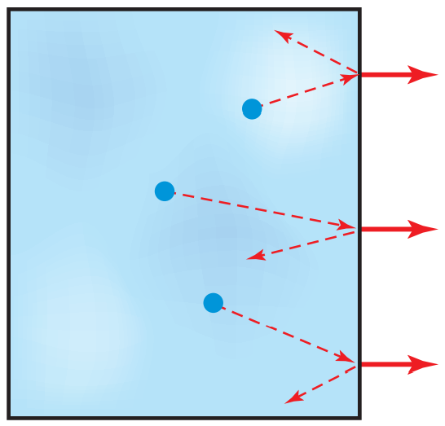
Paine kaasussa ja nesteessä
Nesteissä ja kaasuissa paine aiheutuu aineen rakenneosien törmäyksistä (lämpöliike) astian seinämiin.
Paine leviää tasaisesti kaikkialle ja vaikuttaa kaikkiin suuntiin yhtä suurena.
Lämpötilan kasvaessa myös paine kasvaa jos tilavuus ei muutu.
Notes:
Toisen kohdan jälkeen: Tyhjiöpumppu demo ilmapallolla -> läpikäynti taululla.
Lämpötila + paine → Mitä tapahtuu vedelle kun ympäröivä paine pienenee? → vesi kiehuu vuoristossa alempana.

Slide 4
Ilmanpaine
Ilmanpaine syntyy ilman omasta painosta eli kun painovoima puristaa ilmakehää maata vasten.
Ilmanpaine pienenee ylöspäin mentäessä.
Normaali ilmanpaine (h = 0m ja t = 0ºC ) on 101 325 Pa
=1,013 bar =760 mmHg =1 atm

Slide 5
Hygrostaattinen paine
Tarkoittaa nesteen alla vallitsevaa painetta.
Tyypillisimmin vesi
Hygrostaattisen paineen suuruuteen vaikuttaa nesteen tiheys (ρ), kuinka syvällä nesteessä kappale (h) on sekä putoamiskiihtyvyys (g).
Kaavana: P_{h}=pgh
Kokonaispaine nesteessä on ilmanpaineen ja hydrostaattisen paineen summa, eli p=p₀+ρgh
Notes:
Sukeltajan tauti -> painevaihtelu.
Muovipullo, jossa kolme reikää -> hydrostaattinen paine kasvaa syvyyden funktiona, ja siksi myös voima, joka kohdistuu reiästä suihkuavaan veteen, kasvaa syvyyden funktiona.

Slide 6
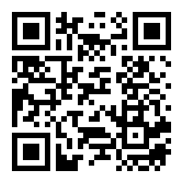
Itsearvio – tunnin päätteksi
Täytellään jokaisen tunnin päätteksi lyhyt itsearvio
Opettaja saa kiinni jos jokin tunnin tehtävä tai aihe tuntui hankalalta.
Opitte arvioimaan omaa osaamistanne
Yhtenä perusteena kurssin arvioinnissa.
Itsearvioinnin osoite: Dy.fi/L5i

